Slide 1
Муниципальное дошкольное общеобразовательное учреждение детский сад №11 комбинированного вида города Валуйки Белгородской области
«День освобождения города Валуйки и Валуйского района от немецко-фашистских захватчиков»
19 января 1943 г.
Выполнила воспитатель Валентина Михайловна Евтушенко
Январь 2016 г.

Slide 2
Книга памяти- боль земли моей,
Книга памяти- слёзы матерей
Тех солдат, что не пришли домой,
Заслонили Родину собой.
То было в январе,
Год сорок третий.
Десятки лет уже прошло,
Как город наш бойцов
Советских встретил…
«Пусть каждый из нас эту память хранит:
Кто пал за свободу- не будет забыт!»

Slide 3
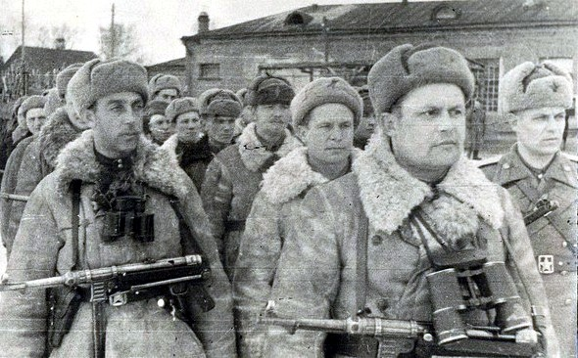
«Слава тебе , победитель - солдат!»

Slide 4
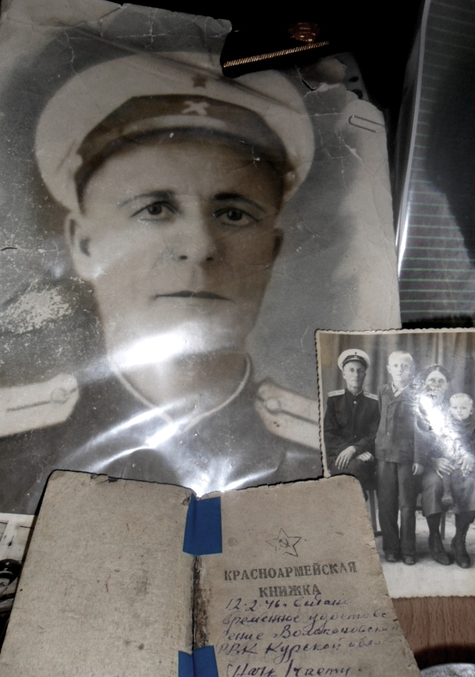
«Чтоб никогда не смел топтать
Чужой сапог родную землю-
Пришлось так много потерять,
Что оправданий не приемлю..»

Slide 5
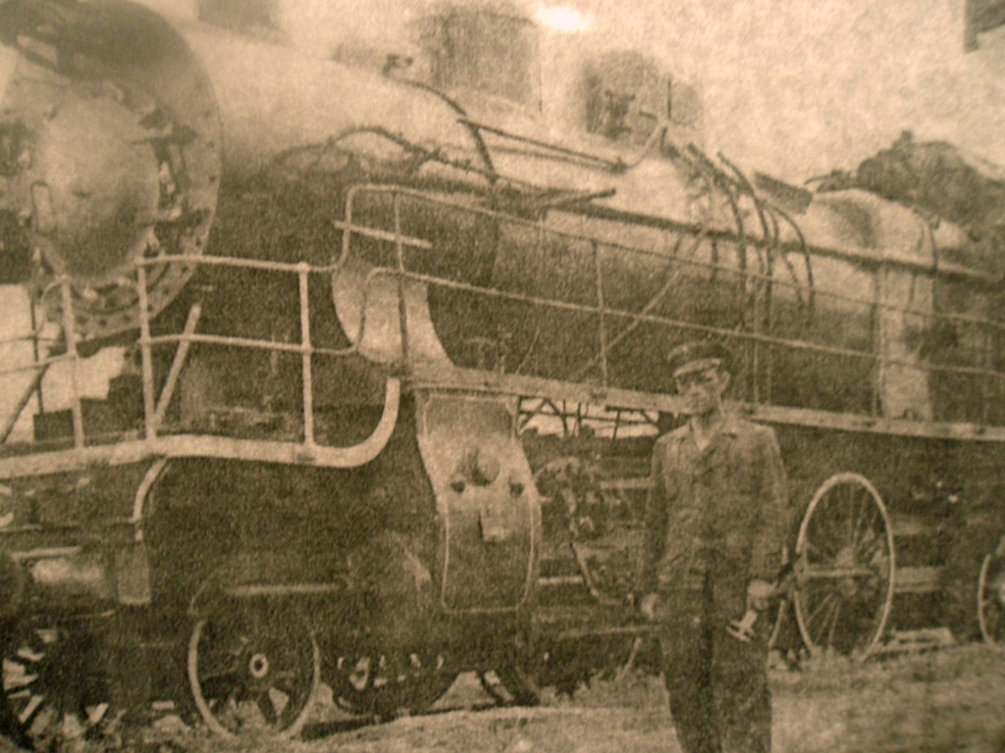

Slide 6
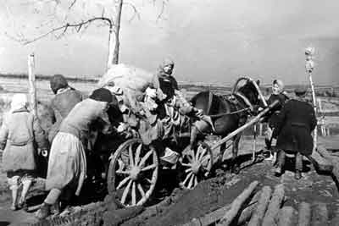

Slide 7
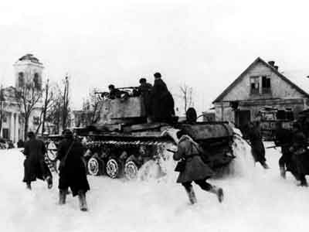

Slide 8
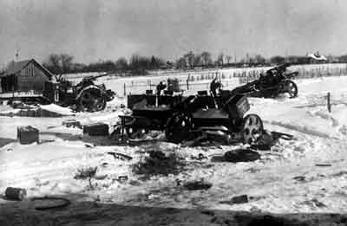

Slide 9
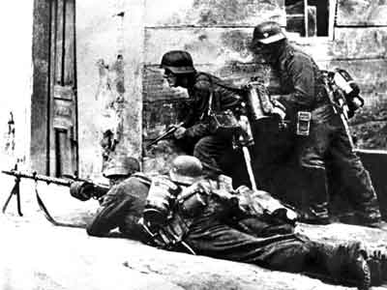

Slide 10
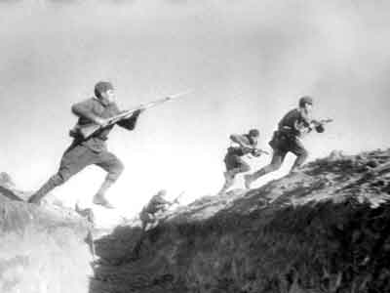

Slide 11
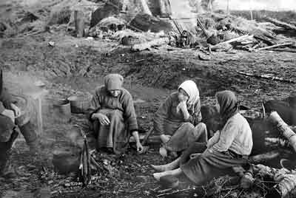

Slide 12
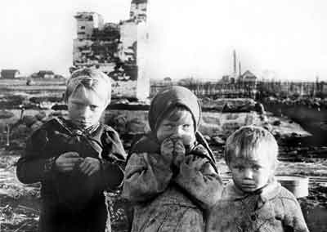

Slide 13
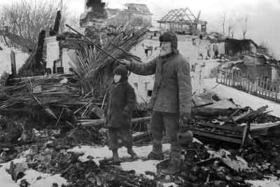

Slide 14
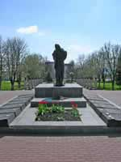
Скульптура «Скорбящая мать»
Скульптор А.М.Балашов
Архитектор Е.Д.Сукачев
Братская могила советских воинов, погибших в боях с фашистами в 1943 году.
Похоронено 213 человек, имена установлены.

Slide 15
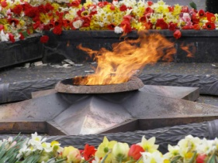
По Аллее Героев
С тихой грустью пройдусь,
Землякам – валуйчанам
Низко я поклонюсь.

Slide 16
Аллея героев
Герой Советского Союза ВАТУТИН Николай Федорович 1901-1944
Герой Советского Союза ЕВТУШЕНКО Александр Семенович
Герой Советского Союза СОЛОВЬЕВ Анатолий Федорович 1919-1985
Герой Советского Союза ПОСОХОВ Григорий Степанович 1920-1943
Герой Советского Союза КРАВЧЕНКО Федор Тихонович 1910-1967
Герой Советского Союза СТРИЖЕНКО Яков Алексеевич
Герой Советского Союза САЛОВ Александр Михайлович 1917-1940
Герой Советского Союза РУДНЕВ Василий Дмитриевич
Герой Советского Союза ЕМЕЛЬЯНОВ Игнат Дмитриевич 1915-1940
Герой Советского Союза КУЛЕШОВ Степан Иванович 1921-1973
Герой Советского Союза ГРИЦОВ Иван Иванович 1903-1984
Герой Советского Союза АГЛОТКОВ Федор Николаевич 197-1944
Герой Советского Союза СИРИЧЕНКО Николай Тимофеевич 1921-1949
Герой Советского Союза ДИКАРЕВ Виктор Михайлович
Герой Советского Союза СОЛОВЬЕВ Евгений Степанович 1931-1978

Slide 17
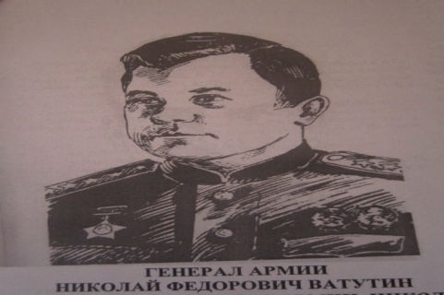
Николай Федорович Ватутин
18 декабря 1901 года рождения.
Генерал армии.
Командующий войсками Воронежского фронта.
Успешно осуществлена Белгородско-Харьковская операция.
15 апреля 1944 года умер от ран.

Slide 18
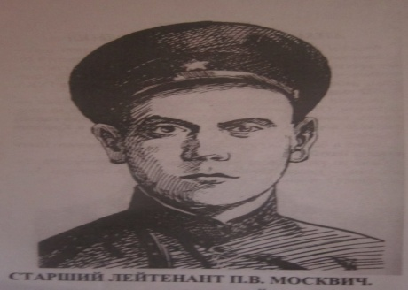
Поликарп Васильевич Москвич
Ранним утром 19 января под командованием Поликарпа Васильевича танковый десант открыл ураганный огонь против гитлеровцев засевших на элеваторе и станции.
Был ранен, превозмогая боль, подорвал фашистский танк ручной гранатой. Вражеский автоматчик скосил отважного командира.
От локомотивного депо до реки Оскола пролегла тихая улица, названная именем командира Поликарпа Москвича.

Slide 19
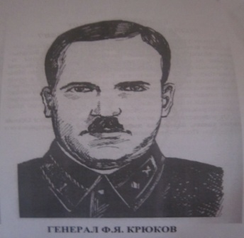
Филипп Яковлевич Крюков
генерал.
Участник Первой мировой войны.
Будучи заместителем командующего Юго-Западного фронта, непосредственно принимал участие в освобождении городов и сел нашего края.
28-го февраля 1943 года погиб под Валуйками и похоронен в парке нашего города.

Slide 20
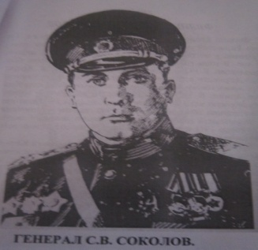
Сергей Владимирович Соколов
Командир кавалерийского корпуса, который блестяще осуществил операцию по освобождению Валуек, Уразово, Волоконовки.
Умер в 1965 году в г. Москве

Slide 21
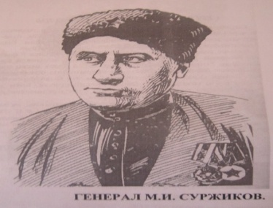
Михаил Иосифович Суржиков
генерал.
В январе 1943 года дивизия под командованием Суржикова совершила глубокий рейд по тылам врага от Кантимировки до Валуек и вместе с танкистами блестяще провела операцию по освобождению нашего города от фашистов.
19 августа 1943 года погиб и похоронен в городе Спас – Деменске Калужской области.

Slide 22
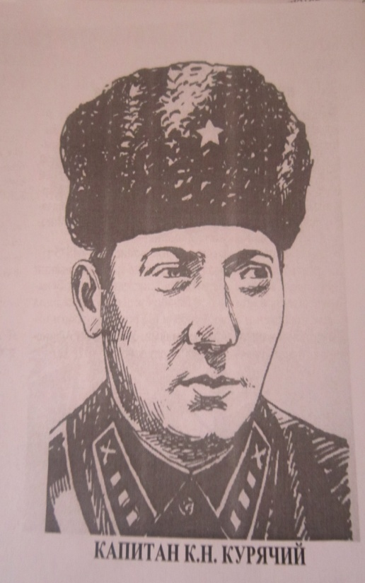
Константин Николаевич Курячий
1909 года рождения
Лично уничтожил 37 гитлеровцев.
Он погиб смертью храбрых, ему посмертно присвоено звание Героя Советского Союза.
Его именем названа улица.

Slide 23
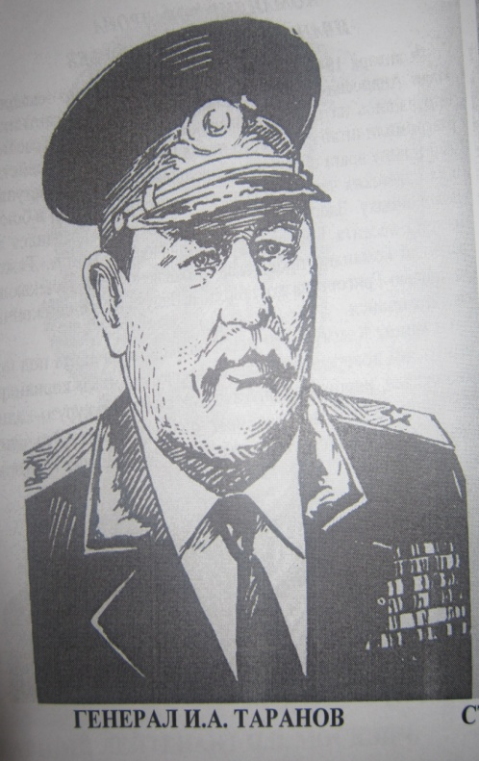
Иван Афиногенович Таранов
В гражданскую войну командовал кавалерийской бригадой в 1-й Конной армии Буденого.
В дни Великой Отечественной успешно командовал танковыми частями и соединениями.
Умер в Днепропетровске в 1974 году в возрасте 77 лет.
На окраине Валуек названа улица именем Таранова.

Slide 24
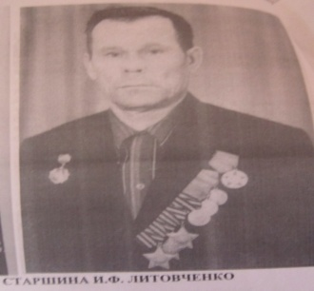
Иван Филиппович Литовченко
– старшина.
Родился 10 марта 1917 года в селе Борисовка Валуйского уезда.
В Красную Армию призван в январе 1943 года.
Участник Курской битвы с первого ее дня 5 июня 1943 года.

Slide 25
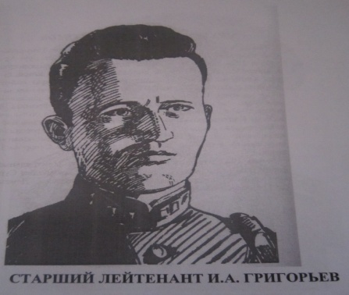
Иван Андреевич Григорьев
19 января 1943 года командир кавалерийского эскадрона возглавил группу десантников, ворвавшихся в Валуйки на танках.
В бою за Волоконовку подорвался на минах, тяжелораненый доставлен в Валуйки, где он скончался и похоронен.
В городе Валуйки есть улица имени Героя Советского Союза И.А.Григорьева.

Slide 26
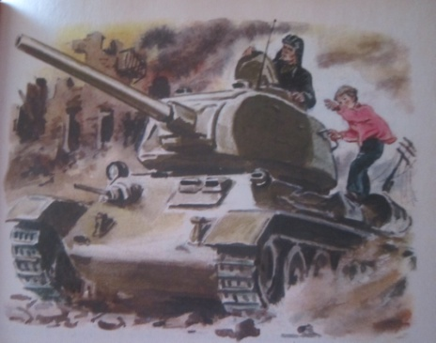
Саша Лисянский- девятиклассник
А мы, смиряя страх и плач,
Твердили, диким взрывам внемля:
«Ты проиграл войну , палач,
Едва вступив на нашу землю!»

Slide 27
Летчики защищавшие Валуйки:
Королев Иван Георгиевич
Кожедуб Иван Никитович
Петров Петр Михайлович
Рогожин Алексей Арсеньевич

Slide 28
Их именами названы улицы нашего города
Москвич, Полегин,Суржиков,Григорьев
Они были любимы и нужны.
В названье улиц города родного
Их имена навечно внесены!

Slide 29
Используемые материалы:
Михаил Сухоруков «Валуйки-форпост отечества» Альбом- летопись
Борис Ковтун «Прикосновение»

